Slide 1
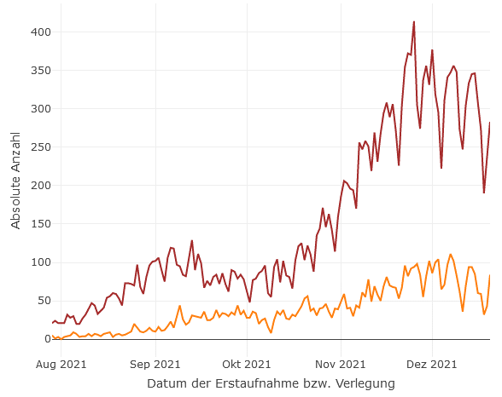
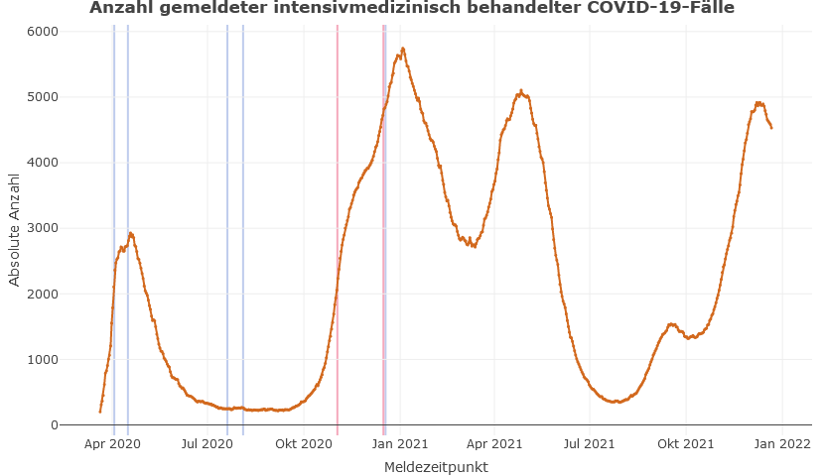
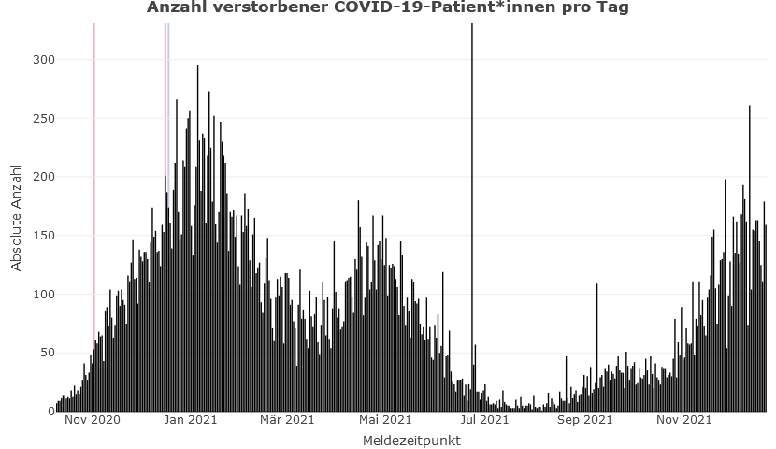
DIVI-Intensivregister
Neuaufnahmen auf die ITS (pro Tag)
Mit Stand 22.12.2021 werden 4.500 COVID-19-Patient*innen auf Intensivstationen (der ca. 1.300 Akutkrankenhäuser) behandelt.
In vielen Bundesländern ein hohes Plateau in der COVID-ITS-Belegung
Nur leichter Rückgang in ITS-COVID-Neuaufnahmen mit +1.984 in den letzten 7 Tagen, bei stark angestiegene Todeszahlen pro Tag
Lock-Down
Lock-Down
5.762
4.500
Datenstand: 15.12.2021
Notes:
Vorwoche Belegung: 4.822 (am 15.12) -> Abfall ITS-Belegung zu Vorwochen : -322 (Vorvorwoche: -96)
Vorwoche Aufnahmen: +2.189 -> leichter Rückgang in der Neuaufnahmen 7-Tage-Anzahl ca 200 weniger als letzter Woche
4-5 mit sinkenden Neuaufnahmen (Bayern, Berlin, NI, SA, He, SH)), Rest eher gleichbleibende Neuaufnahmen, und oft nachziehende Todeszahlen

Slide 2
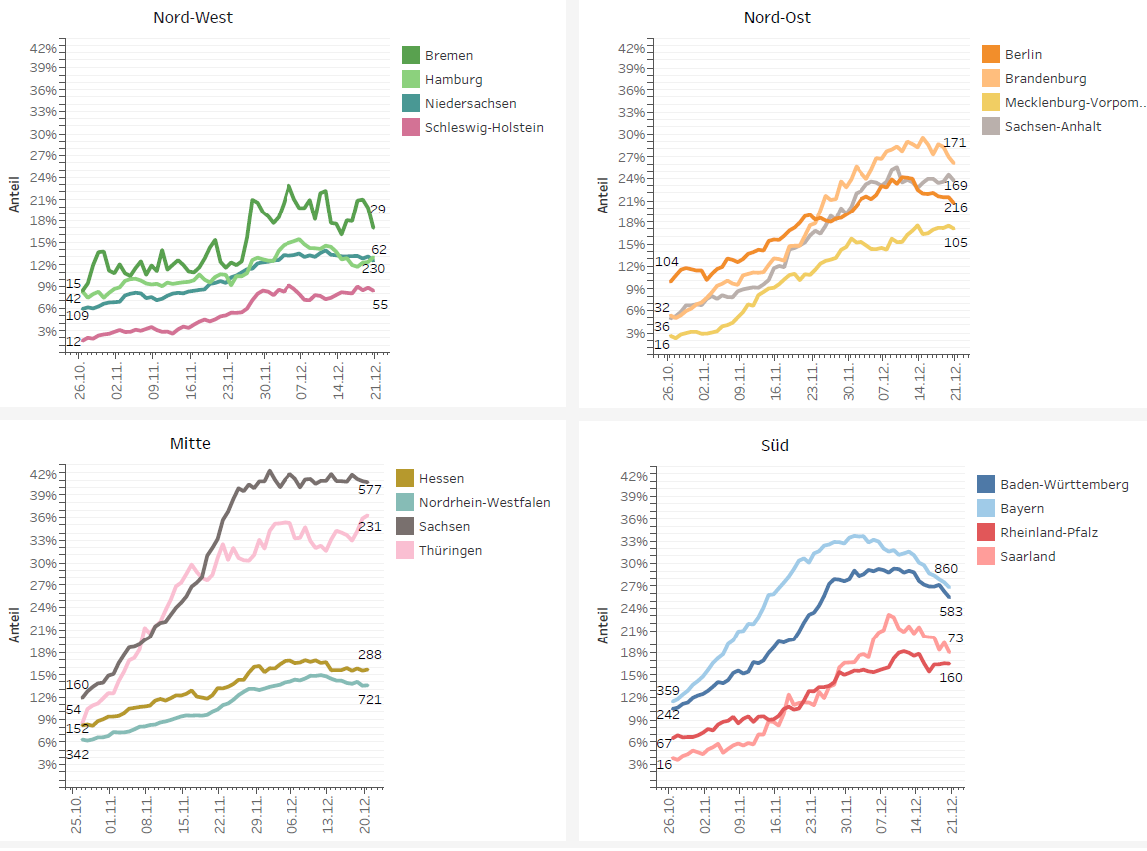
Anteil der COVID-19-Patient*innen an der Gesamtzahl betreibbarer ITS-Betten (* letzte 8 Wochen)
Datenstand: 21.12.2021
Notes:
- 7 BL > 20% - 15 Bl > 12%

Slide 3
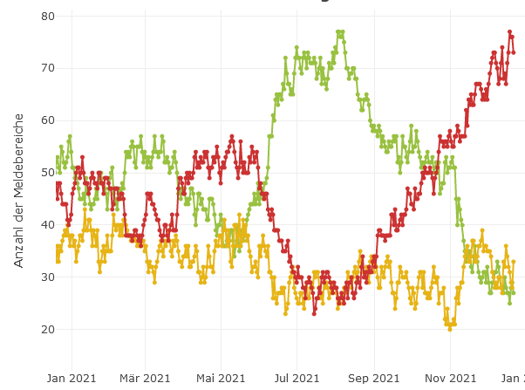
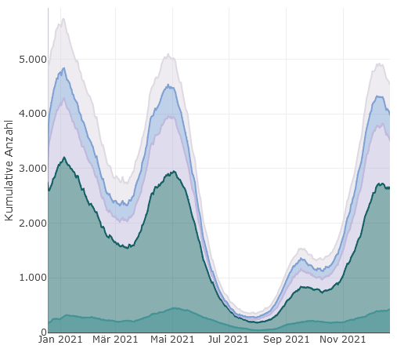
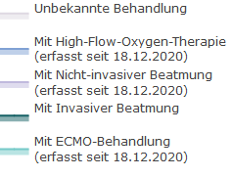
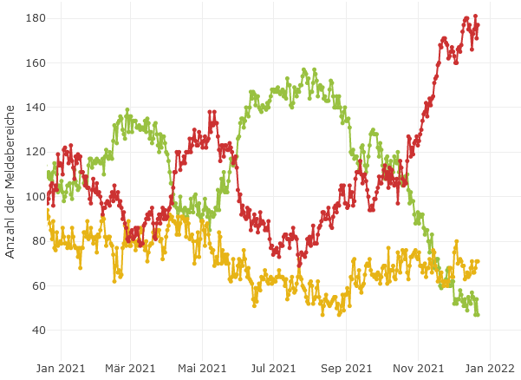
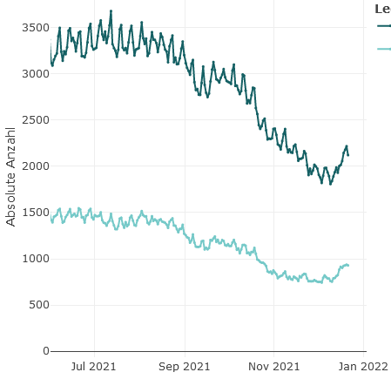
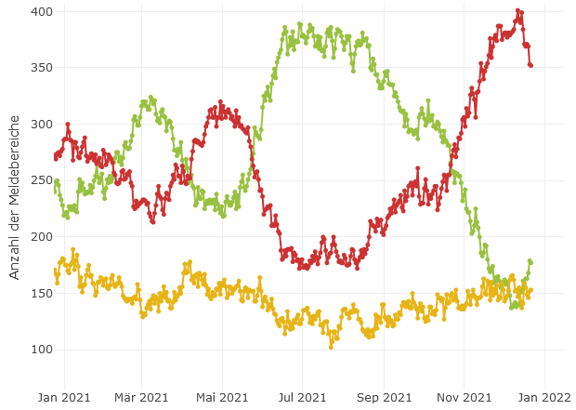
Uni-/Maximal- Versorger
Behandlungsbelegung COVID-19 nach Schweregrad
Einschätzung der Betriebssituation: 70% der ITS teilweise oder ganz eingeschränkt
Schwerpunktversorger
Freie Beatmungskapazitäten
Grund-Regelversorger

Slide 4
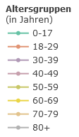
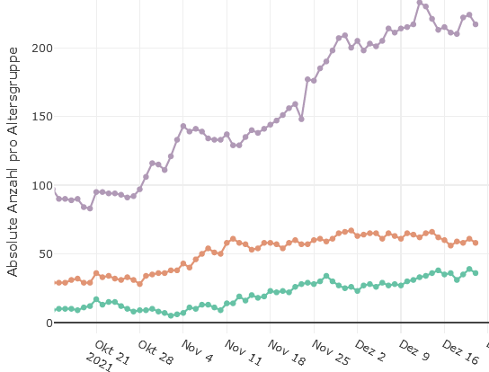
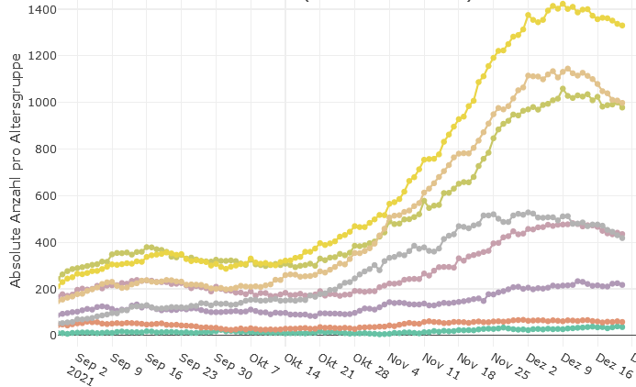
Altersgruppen Entwicklung (absolut)
217
58
36
Prozentualer Anteil 60-69 Jährige im Vgl. zu 80+ Jährige COVID-Patienten auf ITS
Notes:
63,1% über 60J in aktueller ITS-Belegung
Anteil Belegung der 60+ Jährigen steigt prozentual (rechte Graphik)
Alle Altersgruppen steigen in absoluten Zahlen an (auch die unter 18, kleine Zahl aber auch nun bei 28!), besonders starke Anstiege ab 40+, extrem starke Anstiege in Gruppe 60-69 (gelb) und 70-79 (braun)

Slide 5
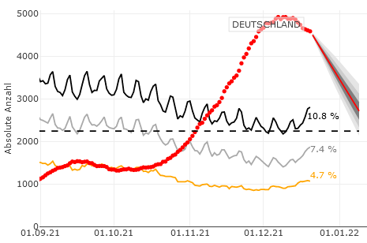
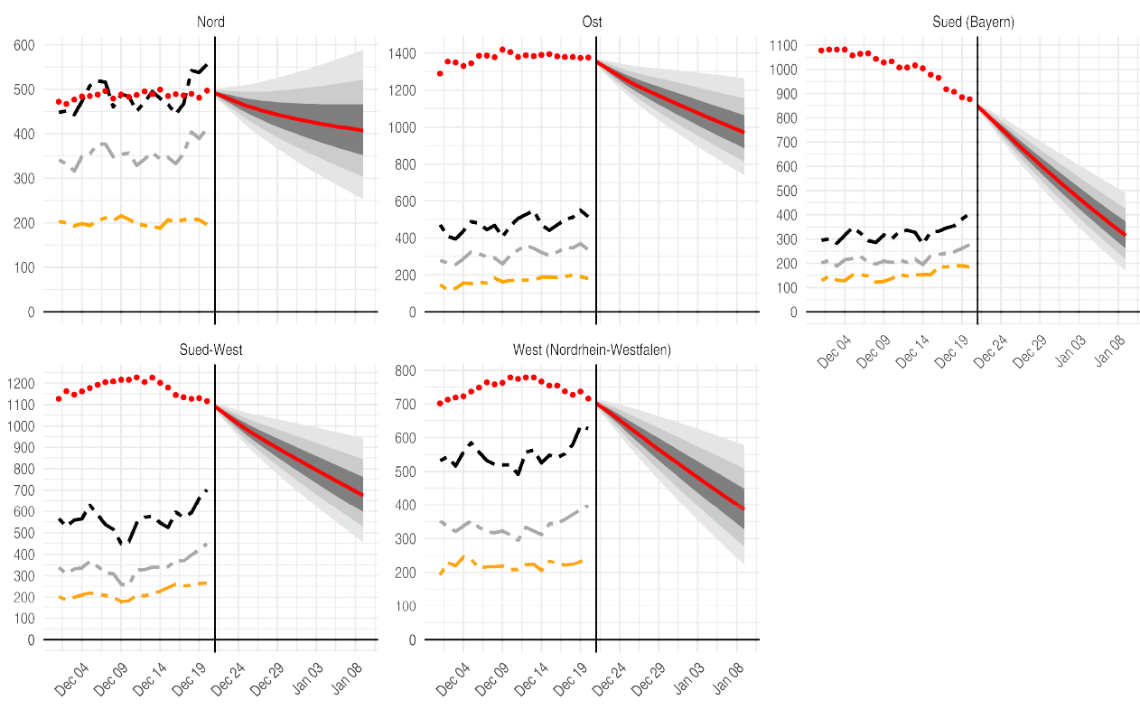
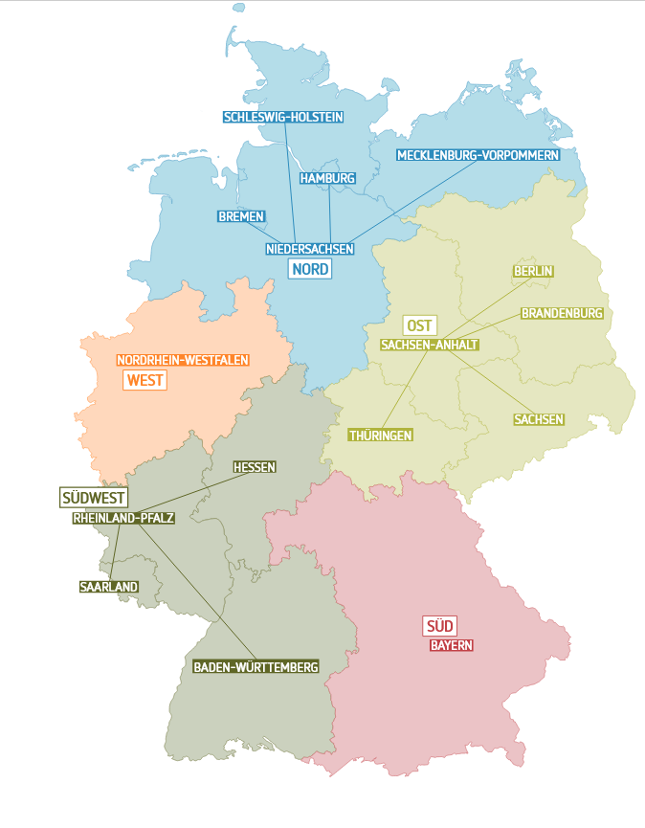
SPoCK: Prognosen intensivpflichtiger COVID-19-Patient*innen
Deutschland
Länder (nach Kleeblättern) mit Kapazitäts-Prognosen:
Kleeblatt Zuordnungen
Notes:
Prognosen für die nächsten 20 Tage! Hierbei ist zu beachten, dass dies die Trends anzeigt wenn der jetzige Zustand und Trend sich fortsetzt (sprich keine Maßnahmen oder andere Effekte die nächsten Tage einsetzen). Verlässlich sind also va eher die nächsten 10 (!) Tage der Prognose

